Slide 1

Gamification 을 활용한
커뮤니티
1조
김강민 김재환 박신주 백지수 위제현 조영관

Slide 2

목차
1. 기획 배경
2. B tv B Live 소개
3. B tv B Live 실행방안
3-1. 내 집 마련
3-2. 우리 집 꾸미기
3-3. 친구 집 놀러가기
4. 기대효과 및 결론
* Internship Review : 구성원 행복방안

Slide 3
1. 기획 배경

Slide 4

1. 기획 배경
(단위 : %)
(단위 : %, N=4,000, 중복응답)
멀티태스커
“최근 일주일동안 TV보면서
스마트기기 이용한 적 있어”
56%
2016 (N=7,385)
2017(N=7,416)
2018(N=7,234)
. . .
* 출처 : 2018년도 방송매체이용행태 조사보고서, 방송통신위원회
* 출처 : 2018년 소비자행태보고서(MCR), Kobaco

Slide 5
1. 기획 배경
TV 프로그램 관련 활동
(단위 : %, 스마트기기 사용 응답자, N=1,964)
“스마트기기 활용해
TV프로그램 관련 활동을 한다”
68%
* 출처 : 2018년 소비자행태보고서(MCR), Kobaco

Slide 6



1. 기획 배경
TV 프로그램 관련 활동
프로그램 정보 검색
프로그램 댓글 · 좋아요
프로그램 관련 글 업로드 · 소통
“스마트기기 활용해
TV프로그램 관련 활동을 한다”
68%
* 출처 : 2018년 소비자행태보고서(MCR), Kobaco

Slide 7
1. 기획 배경
TV 프로그램 관련 활동
사람들의 의견 검색
친구에게 댓글 · 좋아요
나의 생각을 표현하고 · 소통
고객이 원하는 것 -
“스마트기기 활용해
TV프로그램 관련 활동을 한다”
자신이 접한 콘텐츠의 감상을 표현하고
그것을 주변 사람들과 공유하는 것
68%
- 확장된 경험
* 출처 : 2018년 소비자행태보고서(MCR), Kobaco
Notes:
INSIGHT 사람들은 즐거움을 공유한다
콘텐츠 경험을 확대할 수 있느 소통
그 소통이 사람들에게 더욱 큰 즐거움을 줄 수 있따.
경험을 확대할 수 있는 그런 창구를 좋아해. 그러니까

Slide 8
1. 기획 배경
게이미피케이션 정의 및 특징
게임이 아닌 다른 분야에 게임의 기법 및 구성요소를 적용하는 것
놀이하듯 재미있게 문제를 해결하는 방식으로, 사용자들의 자연스러운 관심을 유도하는 방식
게이미피케이션 구성요소
게이미피케이션 기법과 구성요소
성취 | 포인트, 레벨, 배지, 메달, 보너스, 지위
보상
동기부여 | 미션, 퀘스트
경쟁 | 프로그래스 바, 리더보드, 랭킹
관계 | 커뮤니티, 초청, 선물 보내기
Notes:
INSIGHT 사람들은 즐거움을 공유한다
우리는 소셜 네트워크를 구축해 사람들의 소통하려는
게이미피케이션을 활용해서 콘텐츠 시청 경험의 즐거움을 확장할 수 있다.

Slide 9
1. 기획 배경
미디어 환경에서의 게이미피케이션
OTT 서비스 환경에서 시청 참여를 위한 진입 횟수 비교
기존 추천방식 < 게이미피케이션 활용
동기부여
“ 사람들마다 다양한
테마, 리뷰 등 개성 있는 추천으로 흥미로웠다.”
* (N=70, 계산방식 = 최저진입횟수+최고진입횟수/2)
게이미피케이션
도입 여부
관계
“나도 추천하고, 다른 사람들이 추천하는 방식에
흥미도 생겨, 계속해서 찾아보게 되는 것 같다.”
“다른 사람들이 시청하면서 좋아하고,
나의 인기도도 올라가는 것 같아 좋았다.”
성취 및 보상
출처 : OTT 서비스 환경에서 동영상 시청 참여 유도를 위한 추천방식 연구
채안병, 『기초조형학연구』, 2017

Slide 10
Live
소개

Slide 11

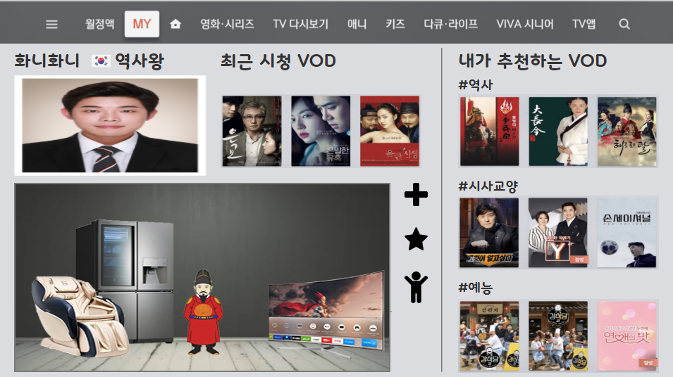
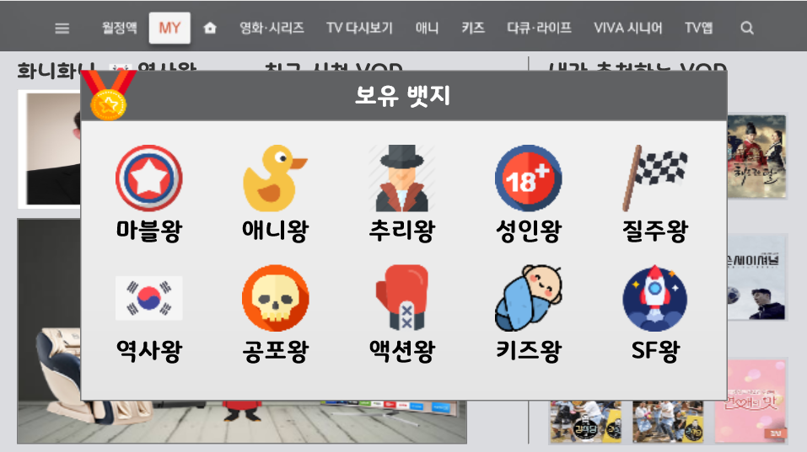
2. B tv 커뮤니티 소개
Live
신규 서비스
(가제)
▲ 활성화된 B tv 커뮤니티 UI 예시

Slide 12
Live
실행방안

Slide 13
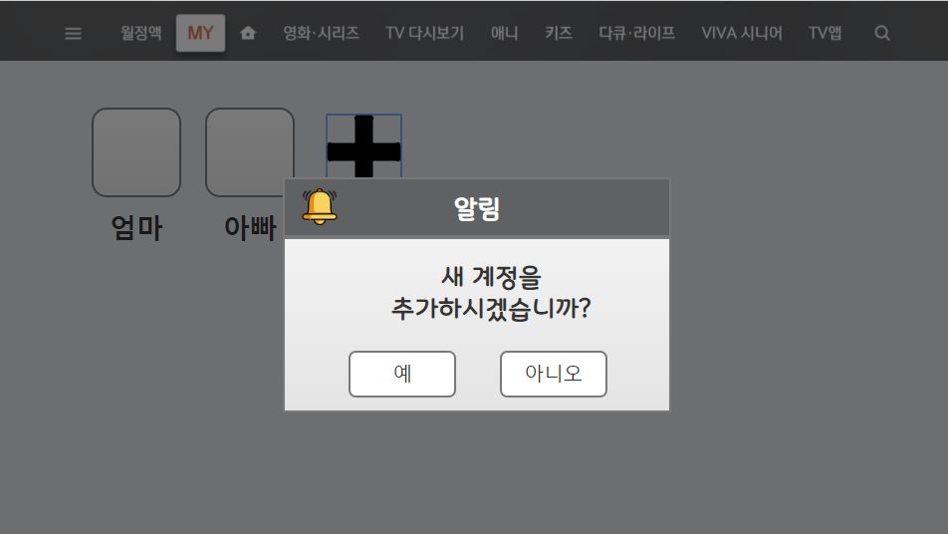
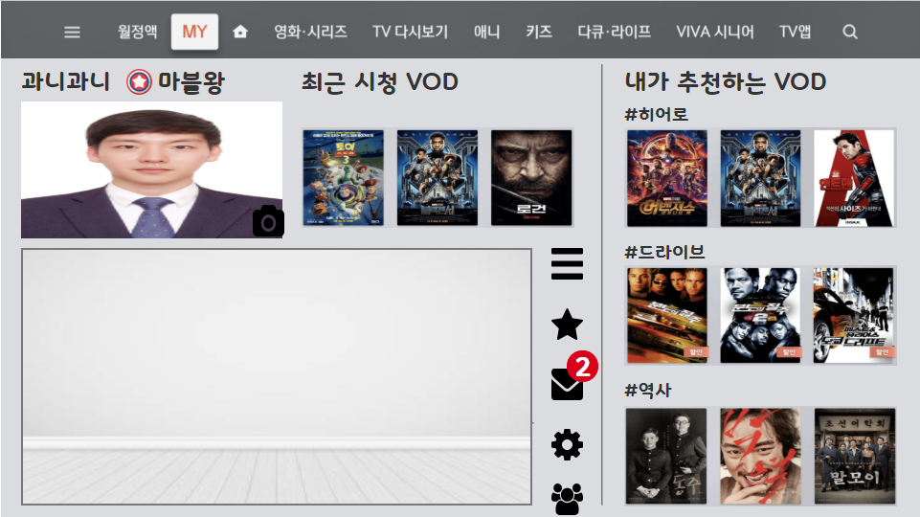
3. B tv 커뮤니티 실행방안
3-1. 내 집 마련
계정 목록 화면
닉네임을 입력하세요
최근 시청 VOD
VOD 추천으로
더 큰 재미를
누려보세요!
추천 시작하기
‘MY’메뉴 첫 화면 시 '계정 추가하시겠습니까?' 팝업 등장
초기 팝업 진입을 통해 새로운 홈 화면을 보유할 수 있음

Slide 14
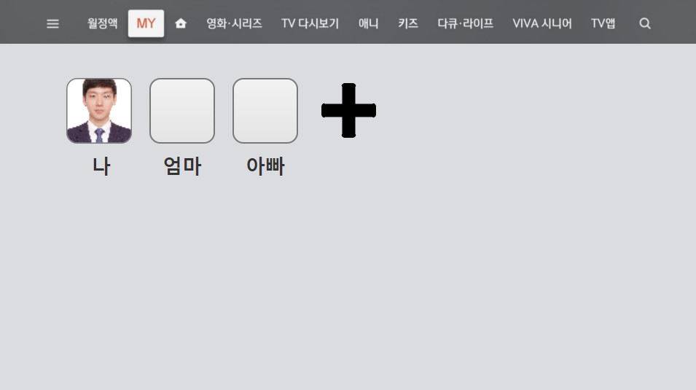
3. B tv 커뮤니티 실행방안
3-1. 내 집 마련
계정 목록 화면
.
+ 계정 추가 기능을 통해 가구 구성원 각자의 홈 화면 보유 가능

Slide 15

3. B tv 커뮤니티 실행방안
3-1. 내 집 마련
MY홈 브라우저
.
>>>
튜토리얼 진행 시(VOD 단건 구매) '아바타'와 랜덤으로 '인테리어 아이템' 지급

Slide 16
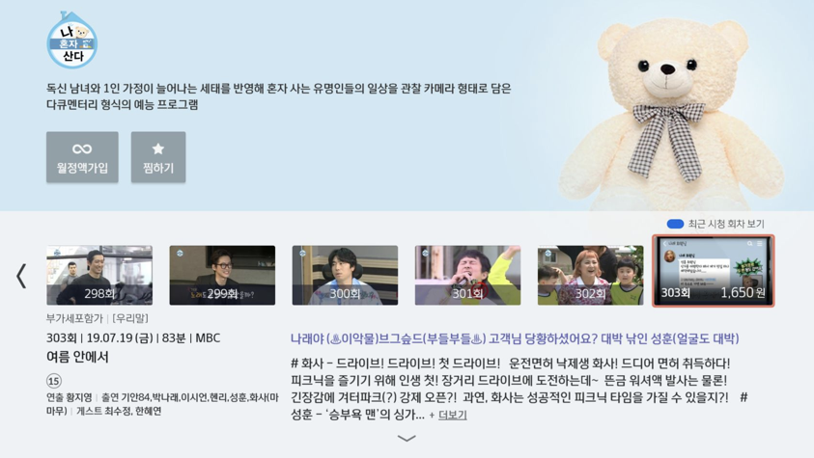
.

Slide 17
월정액 가입,
경제적인 선택이에요!
.
VOD를 눌러 손쉽게 구매해보세요!
참 쉽죠?

Slide 18
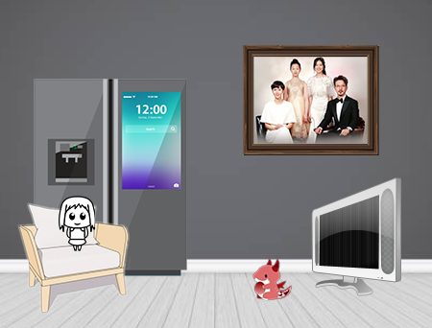
3. B tv 커뮤니티 실행방안
3-2. 우리 집 꾸미기
MY홈 브라우저
①
②
④
⑤
① 원하는 닉네임 설정 가능
③
② 자신이 보유한 뱃지를 표시
③ 자신이 원하는 프로필 사진 변경 가능
④ 자신이 최근 시청한 VOD 목록 표시
⑤ 자신이 큐레이션을 통해 표현하는 추천 VOD 특정 단어, 감정에 어울리는 콘텐츠를 추천

Slide 19
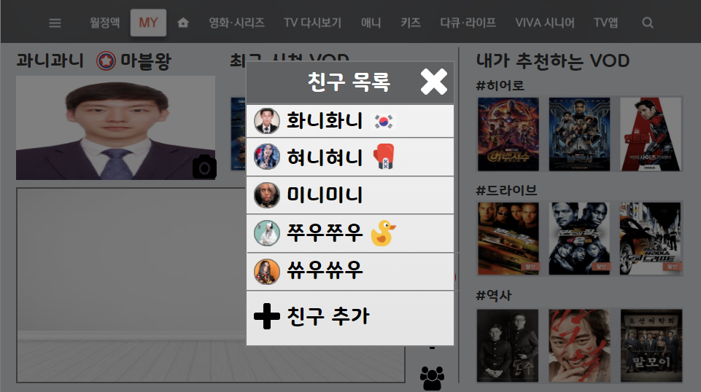

3. B tv 커뮤니티 실행방안
3-2. 우리 집 꾸미기
My home 브라우저 – 친구 추가 기능
②
①
③
① 친구목록 버튼 : 버튼 클릭 시 친구목록 화면 팝업
② 친구목록 화면에서 친구의 닉네임과 뱃지가 표현
③ 친구목록 화면 하단에 '친구 추가' 기능을 통해 다른 B tv 유저를 검색할 수 있음.

Slide 20
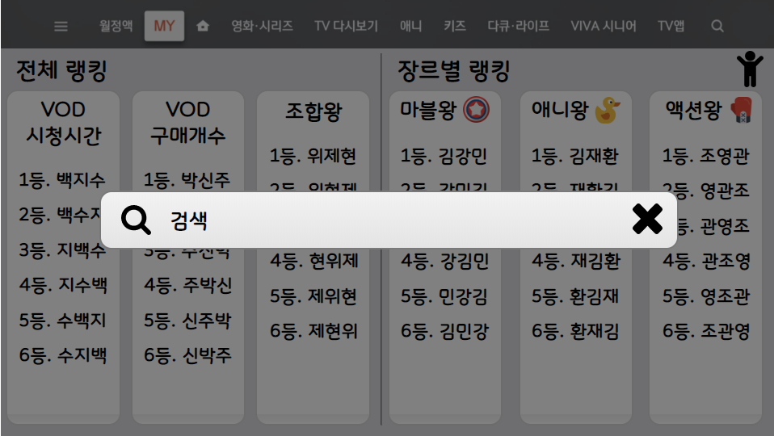
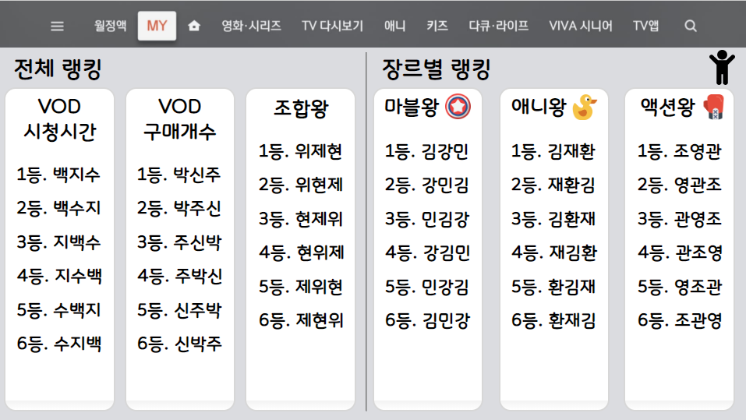
3. B tv 커뮤니티 실행방안
3-2. 우리 집 꾸미기
친구 추가 팝업 및 랭킹 브라우저
① 검색 팝업에서 닉네임 통해 B tv 유저 검색 가능
③ 검색 팝업 종료 시 자연스레 랭킹 브라우저가 노출 닉네임을 클릭해 해당 유저의 페이지로 이동 가능
② 랭킹 브라우저를 배경으로 배치함으로써 랭킹 높은 유저의 노출도를 높임

Slide 21
3. B tv 커뮤니티 실행방안
3-2. 우리 집 꾸미기
랭킹 브라우저
①
②
① VOD 구매 시 랜덤으로 제공되는
'인테리어 아이템'들로 정해진 조합을
가장 많이 성공시킨 B tv 유저.
* VOD를 시청하며 조합에 필요한 '인테리어 아이템'들을 모아간다는 게이미피케이션 요소.
② 장르별 VOD시청횟수를 기준으로
내림차순 정렬의 순위를 표시.

Slide 22
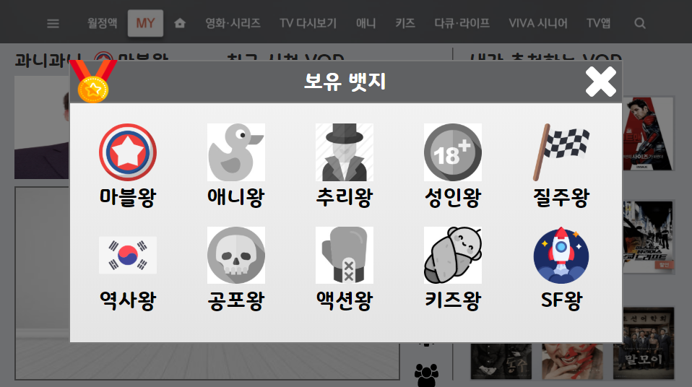
3. B tv 커뮤니티 실행방안
3-2. 우리 집 꾸미기
My home 브라우저 – 뱃지 보유 기능
②
①
②
③
① 보유 뱃지 버튼 클릭 시 보유 뱃지 화면 팝업
② 보유하지 않은 뱃지는 음영처리, 보유한 뱃지는 색감을 더함. 특정 장르를 일정 횟수 이상 시청할 경우 해당 뱃지 지급. 뱃지를 보유한 사람의 '장르 전문성'을 표하기 위함.

Slide 23
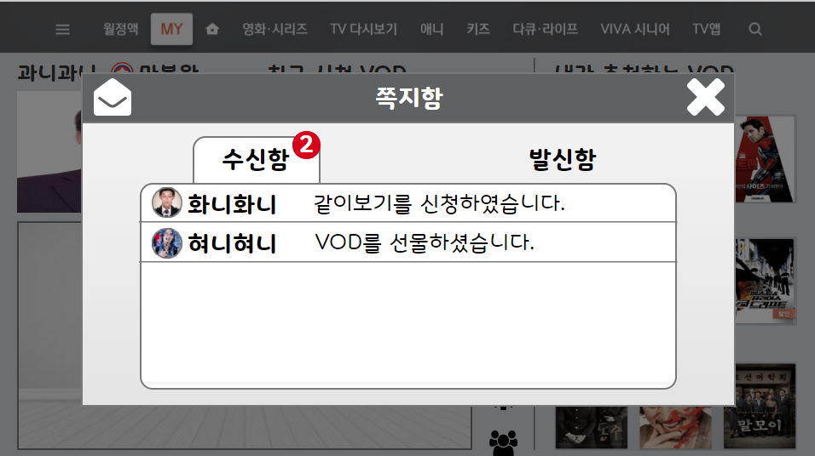
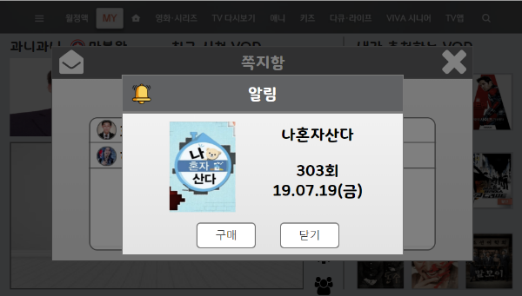
3. B tv 커뮤니티 실행방안
3-2. 우리 집 꾸미기
My home 브라우저 – 쪽지함 기능
②
①
① 쪽지함 버튼 클릭 시 쪽지함 화면 팝업.
② '같이보기' 기능은 친구에게 VOD를 추천하는 기능. '선물하기' 기능은 친구에게 VOD를 구매해주는 기능.

Slide 24
3. B tv 커뮤니티 실행방안
3-3. 친구 집 놀러가기
지인(인플루언서)의 홈 화면
① B tv 유저의 방문자가 많은 사용자는 '인플루언서'의 호칭을 얻음.
② 인플루언서의 홈 화면에는 광고를 의뢰한 회사로부터 받은 '인테리어 아이템'을 배치할 수 있음. ex. LG 시그니처 냉장고, 삼성 스마트TV 등
보상 지급
광고료 지급
인플루언서
SKB
광고 의뢰사
플랫폼 효과 강화 (큐레이션 영향력)
타겟팅 광고효과 제공

Slide 25
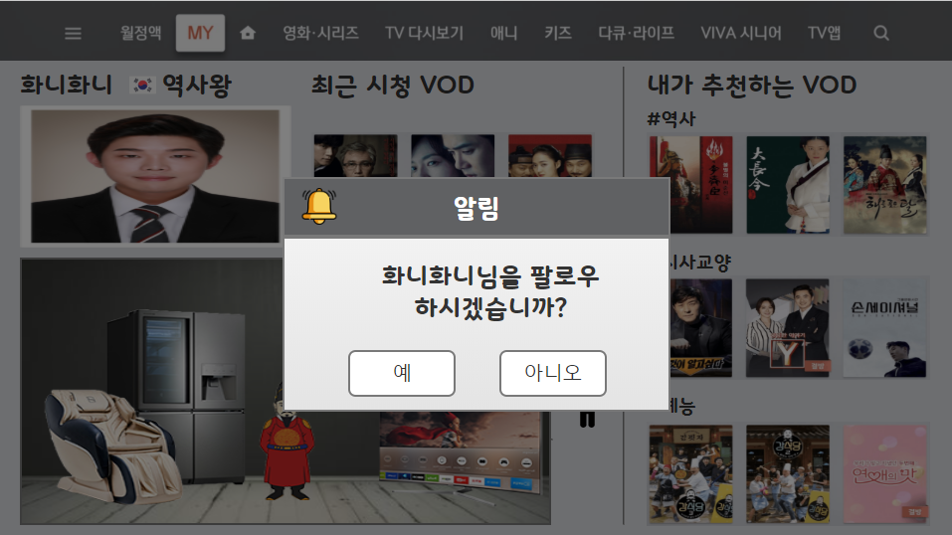
3. B tv 커뮤니티 실행방안
3-3. 친구 집 놀러가기
지인(인플루언서)의 홈 화면 – 팔로우 기능
① '팔로우' 버튼을 통해 간편한 친구 추가 기능 제공.

Slide 26
3. B tv 커뮤니티 실행방안
3-3. 친구 집 놀러가기
지인(인플루언서)의 홈 화면 – 뱃지 확인 기능
① B tv 유저의 보유 뱃지를 확인할 수 있음.
② 뱃지 확인을 통해 해당 유저의 장르별 전문성을 대략적으로 파악할 수 있음.

Slide 27
4. 기대효과 및 결론

Slide 28
4. 결론 및 기대효과
결론
- 설문 조사, 논문, 실험 -> 콘텐츠의 속성 = “구전, 이야기” 확인
- 사람들이 서로 콘텐츠에 대한 이야기를 하는 양상에 착안해,
게이미피케이션을 접목한 B tv 커뮤니티라는 신규 서비스를 제안
서비스 특장점
1. VOD 외적 재미 요소를 통해 색다른 IPTV 경험 가능
2. 홈 기반 커뮤니티를 통해 고객간 양방향 소통 가능
3. 홈 광고를 통해 부수적인 수익 창출 기회 마련
>> 서비스 차별화로 경쟁사 대비 새로운 고객 VALUE 창출

Slide 29
4. 결론 및 기대효과
[EV] 기대효과
[SV] 기대효과
1. VOD 시청 활성화
1. 소상공인 + 사회적 기업 소개의 장
게이미피케이션 요소(추천, 팔로우, 뱃지 등) 도입으로
실시간∙FOD고객 > VOD 유입 유도
(T-Broad 합병 후, 실시간 및 FOD 고객 증가 전망)
MY홈과 커뮤니티를 활성화함으로써 양방향 커뮤니케이션 강화
>고객 로열티 증대 >> 연간 해지 고객 3만명(연간 해지 고객의 10%),
SRC 40억(연간 리텐션 비용의 10%) 감소 목표
>>> 경쟁사 대비 순증 1위 목표
기존 VOD 광고(VOD 로딩 광고 수수료율 35%) 외 MY 홈 광고 활성화 >>
고객과 광고사를 잇는 새로운 B2C 기반 광고 플랫폼 구축(SK stoa와의 협업/R&C활용가능)
MY 홈 광고에 중소 기업 제품 홍보∙마케팅
>> 사회적 기업과의 제휴/협업으로 B tv와의
상생방안 마련
예시) VOD 150개 구매 시, SKB 셋탑박스 1개를 유아 보육 시설에 선물, 기부 고객에게 셋탑 서비스 번호 노출하여 VOD 선물 지속 가능 기회 제공
>> VOD 활성화 동시에 SV 창출
2. 해지 방어 효과 증대
2. 셋탑박스 선물 + VOD 선물하기
3. 광고 플랫폼 기능 확장

Slide 30

소 확 공
*
*
소소하지만
확실한
공유로 만든 행복

Slide 31
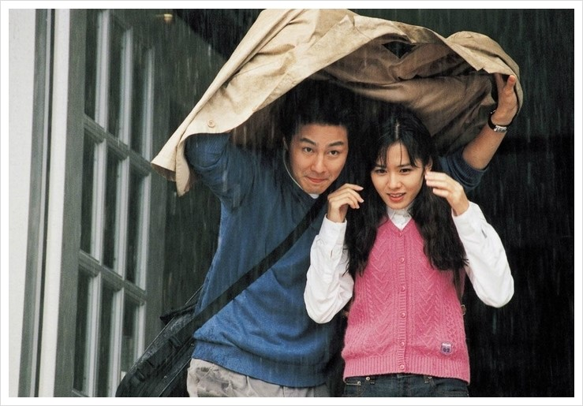
소확공
: [명사] 소소하지만 확실한 공유로 만든 행복
2019년 하계 인턴사원
Internship Review
[ 구성원 행복상승 방안 ]
“얼마 전, 비가 왔을 때
우산이 없어 곤란했어요”
– 김OO 매니저
“분명 아침에는
비가 안 왔는데..
갑자기 소나기가 오네요..”
– 박OO 매니저
우산 공유 시스템
- 프론트에서 우산 대여
- 대여 시 사원증 태그 - 보증금 5000원 발생
- 3일 이내 미 반납 시 분실로 판단 >>보증금 수령 불가
>>
[Situation]
즐거운 퇴근길, 갑자기 비가 왔을 때!
[Problem]
[Solution]

Slide 32
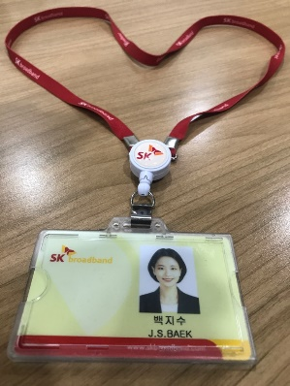
소확공
2019년 하계 인턴사원
Internship Review
[ 구성원 행복상승 방안 ]
사원증 태깅
“얼마 전, 비가 왔을 때
우산이 없어 곤란했어요”
– 김OO 매니저
“분명 아침에는
비가 안 왔는데..
갑자기 소나기가 오네요..”
– 박OO 매니저
우산 공유 시스템
- 프론트에서 우산 대여
- 대여 시 사원증 태그 - 보증금 5000원 발생
- 3일 이내 미 반납 시 분실로 판단 >>보증금 수령 불가
>>
[Situation]
즐거운 퇴근길, 갑자기 비가 왔을 때!
[Problem]
[Solution]

Slide 33

소확공
: [명사] 소소하지만 확실한 공유로 만든 행복
2019년 하계 인턴사원
Internship Review
[ 구성원 행복상승 방안 ]
“잠깐 읽고 싶은 책이 있는데…
1주일만 빌려주실 분 없나 …”
– 최OO 매니저
“둘째 계획 생각하면
아까운데, 유모차가
아주 짐이에요.”
– 이OO 매니저
물품 공유 시스템
- 사내 사이트에서 물품 대여
- 물품 필요 시 게시글 업로드 - 대여용품 발생시 게시글 업로드
- 거래조건은 기간과 물건 상태에 따라 당사자간 결정
[Situation]
잠시동안 생활용품을 빌리고 싶을 때!
개인 물품이 당장은 필요 없을 때!
[Problem]
[Solution]

Slide 34

*
두달간,
에서
*
행복했던 시간!
감사합니다

